Slide 1
Одеса після ПСВ

Slide 2
Політика
Лютнева революція 1917 року , потім Жовтневий переворот та громадянська війна призвели спочатку до німецької окупації, а потім до постійної зміни влади. В Одесі в 1918-1920 роках абсолютно дезорганізувалась система освіти. Невеликі спроби ЦР гетьманата та директорії налагодити цю систему не встигали здійснюватись і залишались лише на рівні декларації. У ті роки радянська влада встановлювалась втричі: з 14 січня по 12березня 1918; з квітня по серпень 1919, та кінцево з 7 лютого 1920.

Slide 3
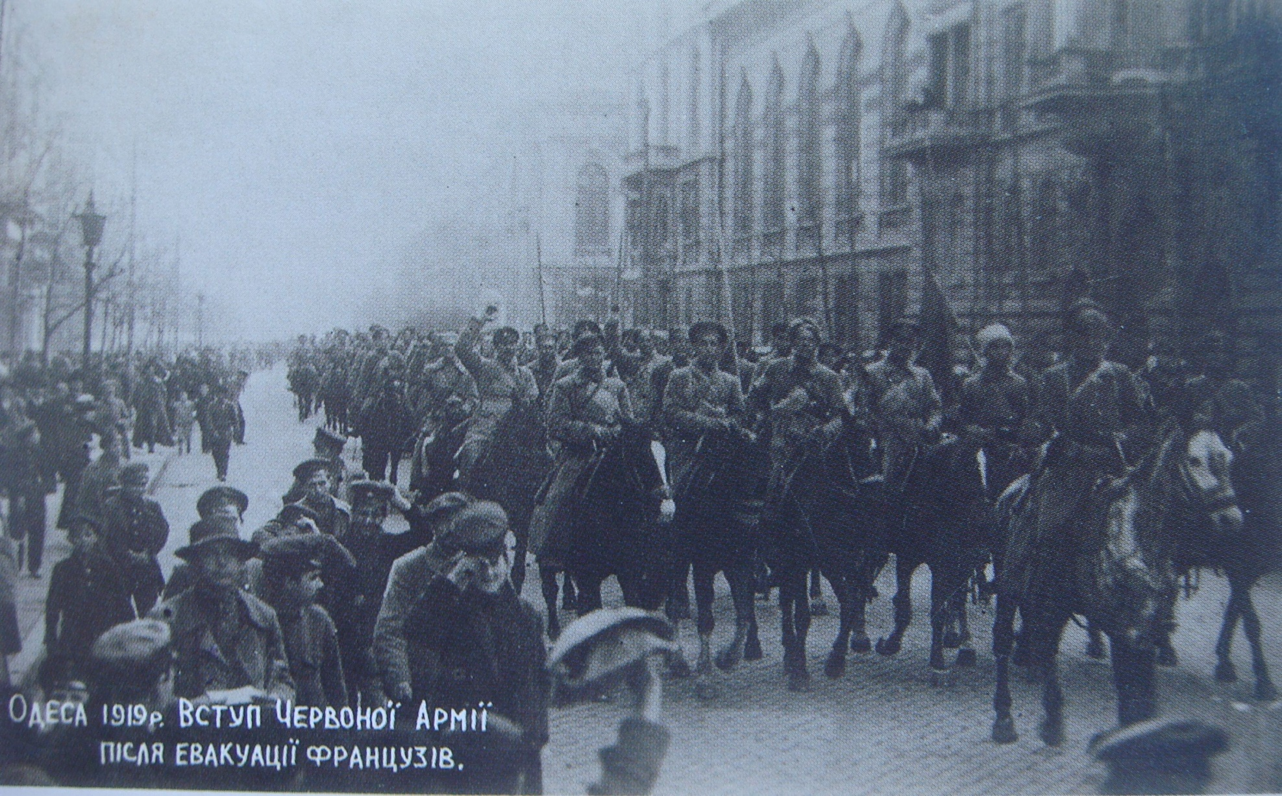

Slide 4
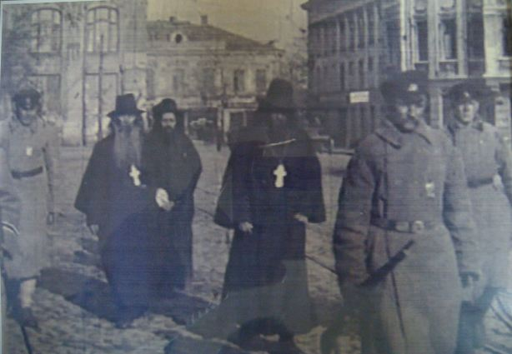

Slide 5
Одеса як потужне місто
На початок XX століття одним з потужних соціально-економічних і культурних центрів була Одеса, яка за чисельністю населення займала третє місце в Російській імперії-після Москви та Петербурга. Місто перетворилося на великий порт, через який йшла торгівля з іншими країнами, насамперед сільськогосподарською продукцією. Одеса стала торговим центром світового масштабу.
До кінця XIX - початку XX століття Одеса стала в імперії не тільки третім містом за чисельністю і другим по експорту. В Одесі працювало 500 промислових підприємств. 106 видів виробництв, які випускали продукцію на 60 мільйонів рублів!

Slide 6
На місцевих фабриках і заводах вироблялося майже 90% плугів, більше 50% лакофарбової продукції, 25% ваговимірювальної техніки. Тільки в Одесі виробляли ультрамарин, рідке скло і гліцерин. Наші заводи випускали парові котли і будували морські судна, неорганічні кислоти і мило, цукор, борошно, всі види напоїв, канати, тканини, листовий прокат і дріт. В Одесі виробляли достатню для півдня Росії кількість паперу, сірників, лінолеуму і шпалер. Кращі одеські підприємці були людьми освіченими в технічному відношенні і застосовували на своїх підприємствах новинки світової науки і техніки. Цьому сприяло створене ще в 1864 році товариство інженерів і архітекторів, що стало до початку XX століття одним з найбільш авторитетних відділень Імператорського технічного товариства

Slide 7
Працювали електростанція, водопровід, підприємства побутового обслуговування. З'явилися нові лікарні, поліклініки, на багатьох підприємствах відкрилися медичні пункти. На курортах Одеси діяло вже 65 санаторіїв і 23 будинки відпочинку.
У 20-ті роки минулого століття на підприємствах і при організаціях стали створювати дачно-будівельні кооперативи (ДСК) і дачі на виділеній кооперативу в користування землі. Природно, що побудувати навіть невеликий будиночок могли далеко не всі, та й отримати ділянку було непросто. У ті роки під дачі роздали порожні ділянки між Аркадією і Б. Фонтаном. Ділянки відділялися один від одного та від загальних алей живоплотом. (Спогади одесита)
Було побудовано більше 30 нових великих підприємств, реконструйовано багато старих. Напередодні Великої Вітчизняної війни в Одесі налічувалося близько 450 підприємств. У 1940 р. одеська промисловість дала продукції у 8 разів більше, ніж у 1913 р. Значно збільшилося населення. Якщо в 1926 році Одеса налічувала близько 430 тисяч жителів, то за переписом 1939 р. - більше 600 тисяч. За чисельністю населення Одеса посіла третє місце в Україні після Києва та Харкова.
Не зважаючи майже повне закриття Одеського порту для торгових оборотів, торгівля Одеси позбулася свого головного життєвого нерва, через який переважно проходив експорт та імпорт як закордонний, так і внутрішній, і ця обставина була однією з головних причин загального пригніченого стану Одеси.

Slide 8
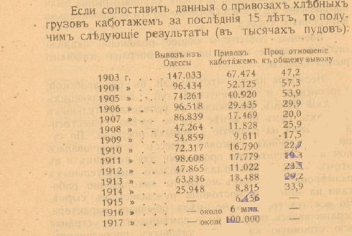
Прискорення розвитку промисловості
У 1920 р. була проведена націоналізація міської промисловості. Прискореними темпами велися відновлювальні роботи. З руїн підіймалися заводи і фабрики, відроджувався Одеський порт, комунальне господарство. Перебудовувалася економіка: замість торгівлі, що відійшла на другий план, на перше місце висунулася металообробна і машинобудівна промисловість. Деякі металургійні заводи збільшили своє виробництво на 200%. У 20-х р. ціни підскочили на 10 - 15%, а в 1915 р. - ще на 30 – 35 %. Ціни на м'ясо підскочили на 50%, на ліки - на 100%. На зарплату робітника і дрібного службовця в 40 - 45 руб. Вже неможливо було прогодувати сім'ю.

Slide 9
Черга як спосіб життя
Черга була способом життя простого городянина. У 20-ті без черги практично нічого не можна було купити. Головним чином це стосувалося продуктів харчування, причому не якихось делікатесів, про це ніхто і не подумував, а самого необхідного: хліб, молоко, рослинне і вершкове масло, цукор, крупи, ковбаса, сир, м'ясо і т.п. У це важко тепер повірити, але консервовані краби та ікра були у вільному продажу, але мало кого цікавили - люди шукали чого подешевше і поживнішою. Черги були дуже великі, іноді на кілька годин. Люди при можливості займали кілька черг одночасно, якщо магазини розташовувалися поруч. (Спогади одесита)

Slide 10
Освіта
Вдалий початок діяльності університетів та шкіл було призупинено Першою світовою війною , жовтневою революцією та громадянською війною. Школи дуже повільно підіймались після зруйнування старої системи.
У 1922р. Медичний факультет Новоросійського університетубуло реформовано в самостійний вищий навальний заклад. У 20-ті роки активно формуються основні наукові школи. Це- одеська терапевтична школа, заснована учнями Боткіна С.П. В цей час плідно розвивалась одеська офтольмологічна школа, одним з засновників був Головін С.С.

Slide 11
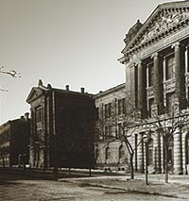
Новоросійський університет

Slide 12
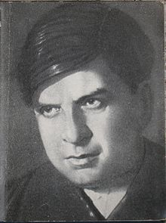
Література
Багаті літературні традиції, що склалися протягом ХІХ та початку ХХ сторіч, знайшли гідне продовження у літературному житті Одеси 1910-х-20х років. Саме у ці часи починає формуватися уславлена, знана у всьому світі, одеська літературна школа двадцятих років. Вона відома як південноросійська або південно-західна : перша назва традиційна для літературних та мистецьких угруповань кінця ХІХ – початку ХХ сторіччя, друга – пов’язана із значним впливом західної літератури та назвою книги віршів Е. Багрицького «Юго-Запад».
На початку 1910-х років майже всі одесити – від професорів Новоросійського університету до робітників порту – писали вірші.
Багрицький Едуард

Slide 13

Звичайно, писали вірші і юнаки – гімназисти та реалісти (учні реальних училищ, де вивчали переважно точні науки, аналог сучасних технікумів) і дівчата-гімназистки. Серед молодих поетів були росіяни, євреї, німці, караїми, українці, грузини, поляки – адже у місті лунало багато мов и жили поруч люди різних національностей.
З 1914 до 1917 молоді поети випускають альманахи віршів з чудернацькими, як на погляд пересічного громадянина, назвами: «Шелковые фонари», «Авто в облаках», «Серебряные трубы», «Седьмое покрывало», «Чудо в пустыне».
Молоді поети утворюють два гуртки – «Студентський літературно-художній гурток» та «Зелену лампу» (вони діяли з осені 1917 до кінця 1919 року).

Slide 14
Преса
Падіння царату і скасування царської цензури відзначилися в історії преси міцним зростанням кількості періодичних видань, що відбивали інтереси та політичне життя революції. Дуже показовими є дані по одеській періодиці: якщо в середині 90-х років ХIХ століття в місті виходило 9 періодичних видань загального та 13 спеціального характеру, а на 1 січня 1917 року в Одесі було 13 газет та 14 журналів, то вже за період від 12 березня до 7 листопада 1917 року нараховується 72 газети та 45 журналів. Взагалі ж за 1917-1920 роки в Одесі було 328 газет та 127 журналів, тобто 525 видань! Одне з найпоказовіших явищ цього часу — одеська профспілкова преса.

Slide 15
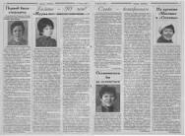
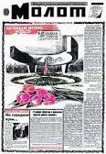
Новий зріст активності у пресі відбувся вже у період 1917-1920 років, зокрема у профспілковій пресі. В цій статті розглядається п’ять профспілкових видань Одеси: "Одесский печатник", "Молот", "Одесский союз врачей", "Бюллетень профессионального движения г. Одессы", "Профессиональная жизнь". Слід зазначити, що всі вони видавалися російською мовою.

Slide 16

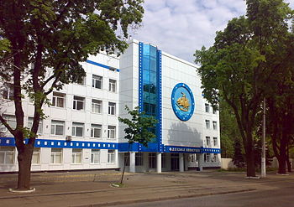
Кінематограф в Одесі
Датою, що вважається початком історії одеського кінематографа, є 9 січня 1894 року, коли на IX з'їзді дослідників-лікарів Росії відбулася перша офіційна демонстрація вітчизняного кіно.
Одеська кіностудія веде свою історію з 1907 року. Саме тоді кінематографіст М. Гроссман почав знімати одні з перших вітчизняних фільмів.
Пік діяльності кінофабрики Гроссмана припав на 1917-1919 роки. З 1919 р. в Радянській Україні починається тотальне одержавлення кіно. Після її встановлення М. Гроссман покидає наше місто і виїжджає за кордон.

Slide 17
Дмитро Харітонов
А ось активність якого кіновиробництва захоплює понад усе, так це діяльність лідера одеської кіноіндустрії 1917-1919 років, кінофабрики Д. Харітонова, яким було призначено прославити Одесу як центр російської кінопромисловості. Дмитро Харітонов переїхав в Одесу в 1918р. Разом з ним переїжджають сюди і його кіноартисти, серед яких знаходяться такі «королі» коноекрана як В.Максимов, Ст Холодна, О. Руніч. Передбачалося найближчим часом почати зйомки нових фільмів.

Slide 18
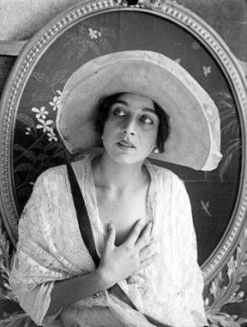
«Цікаве явище спостерігається на центральних вулицях Одеси. За витонченою молодою жінкою бігають підлітки, озираються і оглядають її від ніг до голови і дорослі. То йде королева екрану «Віра Холодна», - писав журнал «Фігаро» в тих настільки прекрасні, але настільки ж «окаянні» дні.
Віра Холодна

Slide 19
Перелік знятих фільмів
За період діяльності кінофабрики Д. Харітонова в Одесі, були зняті такі фільми:
- «Азра» (вийшла на екрани в січні 1919 р.),
- «Блукаючі вогні» (жовтень 1918 р.),
- «Забудь про камін – в нім згасли вогні» (листопад 1917),
- «Кіра Зубова» (серпень 1918 р.),
- «Людина – звір» ( грудень 1917 р.),
- «Людина із зеленими очима» (жовтень 1918 р.),
- «Мовчи, смуток, мовчи» (травень 1918 р.),
- «Останнє танго» (травень 1918 р.),
- «Рубінова саламандра» (березень 1918 р.),
- «Тайна липневої ночі» (1918 р.),
- «Три краплі крові» (1918 р.),
- «В золотій клітці» (липень 1918 р.),
- «Червона зірка» (1923),
- «Чорная хризантема» (грудень 1919 р.).

Slide 20
Футбол
Рік 1936-й став епохальним в історії радянського футболу. З нього починається проведення чемпіонатів СРСР серед команд, що представляють різні товариства і відомства (за прикладом чемпіонатів закордонних країн). Рішення з цього приводу було прийнято 26 березня 1936 року, що і ввійшло в історію датою народження нинішнього "Чорноморця" як команди майстрів. З цього моменту і бере початок історія клубу.У 1923 році на футбольних полях Одеси з'явилася посередня команда "Спарта", згодом "Динамо", що виступала в міській першості у другому ЕШЕЛОНІ. Так тривало до 1928 року, коли динамівці придбали свій почерк і стали в ряд з найсильнішими колективами міста. У сезоні 1933 динамівці стали чемпіонами міста. У довоєнний час за цей колектив виступають досвідчені спортсмени та молодь.

Slide 21

У весняному розіграші 1936 року, перше місце зайняли ростовські динамівці, а в осінньому найсильнішими виявилися одноклубники з Казані (до речі, в цьому колективі більшість гравців були вихованцями Одеси). Перший офіційний матч у чемпіонаті СРСР одеське "Динамо" провело 24 травня 1936 в Одесі на стадіоні ім. С.В.Косиора (зараз Центральний стадіон "Чорноморець"). Головна спортивна арена міста була офіційно відкрита 18 травня 1936, в присутності Генерального секретаря ЦК КП (б) У С.В.Косиора і секретаря ЦК ЛКСМУ С.І.Андреева, хоча ще 8 листопада 1935 тут відбувся матч зі збірною СРСР.
В Одесу футбол прийшов завдяки англійцям. У 1878 році англійці, які мешкали в Одесі, організували "Одеський Британський Атлетичний Клуб" (ОБАК). За свідченням першого історика одеського футболу Б. Галінського, на території тоді ще царської Росії, це був перший спортивний клуб культивує футбол.
логотип

Slide 22
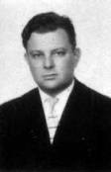
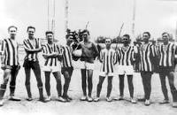
У 1921 році 11-18 серпня в Харкові відбулася Першість України,участь в якому прийняли 8 міст. Одесити перемогли команду Єкатиринослава з рахунком 5-1, зайнявши 2-ге місце. У наступному році в серпні в Харькові відбувся футбольний турнір першої Всеукраїнської олімпіади. Основу збірної Одеси складали гравці «Местрана», якого вважають попередником одеського «Чорноморця»
На протязі 20-их років в Одесу для зустрічей зі збірною міста неодноразово приїжджала збірна СРСР. Найпопулярнішим гравцем на радянському просторі у 1926-1931 роки був гравець одеського «Чорноморця»,нападник Олександр Штрауб. За цей час він прийняв участь у 28 поєдинках збірної та забив 14 голів .
Одну гру в 1932 році проти команди Робітничого союзу (Германія) з рахунком 3-2 виграв одеський «Динамо». Багато одеських гравців грали у складі інших радянських команд. Слід зазначити ,що футбол був дуже популярним видом спорту в Одесі у першій половині 20 століття.
Анатолій Зубрицький.
перший тренер Чорноморця.
команда

